Slide 1
聚类法原理与在 综合评价中的应用
微信公众号：科研交流
他日若遂凌云志，敢笑黄巢不丈夫
更多模型、代码、优秀论文等请加QQ群：729568748，更多资料请关注微信公众号：科研交流

Slide 2

1. 分层聚类法（系统聚类法）简介
2. 分层聚类法在综合评价中的应用

Slide 3
分层聚类法简介

Slide 4
2. 分层聚类法（系统聚类法）简介
本次系列课原创出品，课件代码请关注公众号“科研交流”回复“课件”无任何付费
欢迎大家收藏、点赞、转发、每周更新2节课
分层聚类法一译“系统聚类法”。聚类分析的一种方法。其做法是开始时把每个样品作为一类，然后把最靠近的样品（即距离最小的群品）首先聚为小类，再将已聚合的小类按其类间距离再合并，不断继续下去，最后把一切子类都聚合到一个大类。

Slide 5
2. 分层聚类法（系统聚类法）简介
本次系列课原创出品，课件代码请关注公众号“科研交流”回复“课件”无任何付费
欢迎大家收藏、点赞、转发、每周更新2节课
当然，真的合并成一类就失去了聚类的意义，所以上面的聚类过程应该在某个类水平数（即未合并的类数）停下来，最终的类就取这些未合并的类。
许多研究人员认为，层次聚类比平面聚类产生更好的聚类.

Slide 6
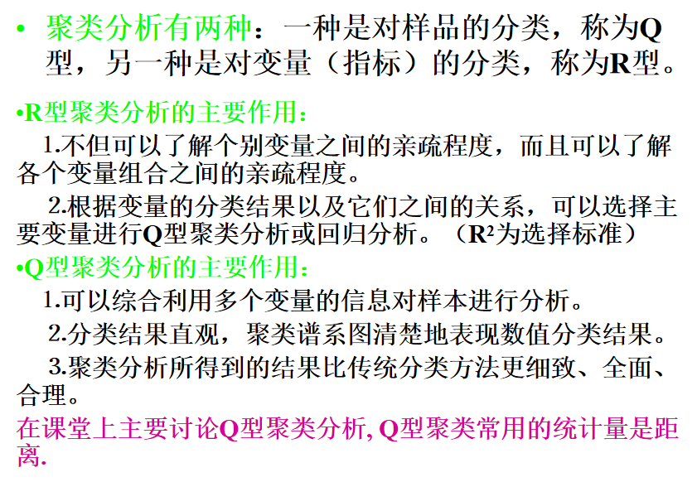
2. 分层聚类法（系统聚类法）简介
本次系列课原创出品，课件代码请关注公众号“科研交流”回复“课件”无任何付费
欢迎大家收藏、点赞、转发、每周更新2节课

Slide 7
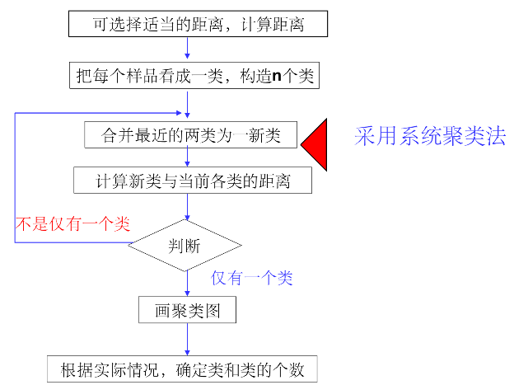
3. 分层聚类法步骤
本次系列课原创出品，课件代码请关注公众号“科研交流”回复“课件”无任何付费
欢迎大家收藏、点赞、转发、每周更新2节课

Slide 8
matlab实现常用的函数
本次系列课原创出品，课件代码请关注公众号“科研交流”回复“课件”无任何付费
欢迎大家收藏、点赞、转发、每周更新2节课
函 数 | 功 能
pdist | 计算观测量两两之间的距离
squareform | 将距离矩阵从上三角形式转换为方形形式，或从方形形式转换为上三角形式
linkage | 创建系统聚类树
dendrogram | 输出冰柱图
cophenet | 计算Cophenetic相关系数
cluster | 根据linkage函数的输出创建分类
clusterdata | 根据数据创建分类
inconsistent | 计算聚类树的不连续系数

Slide 9
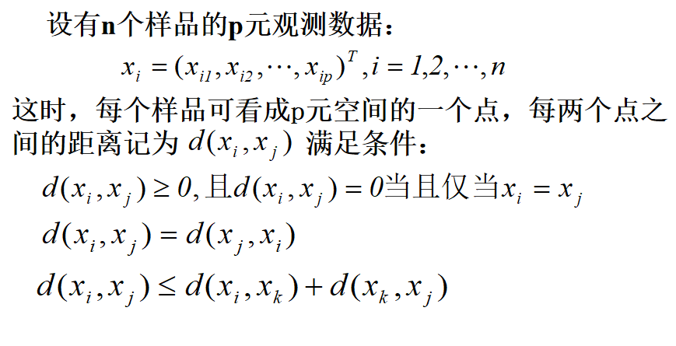
3. 分层聚类法步骤
本次系列课原创出品，课件代码请关注公众号“科研交流”回复“课件”无任何付费
欢迎大家收藏、点赞、转发、每周更新2节课

Slide 10
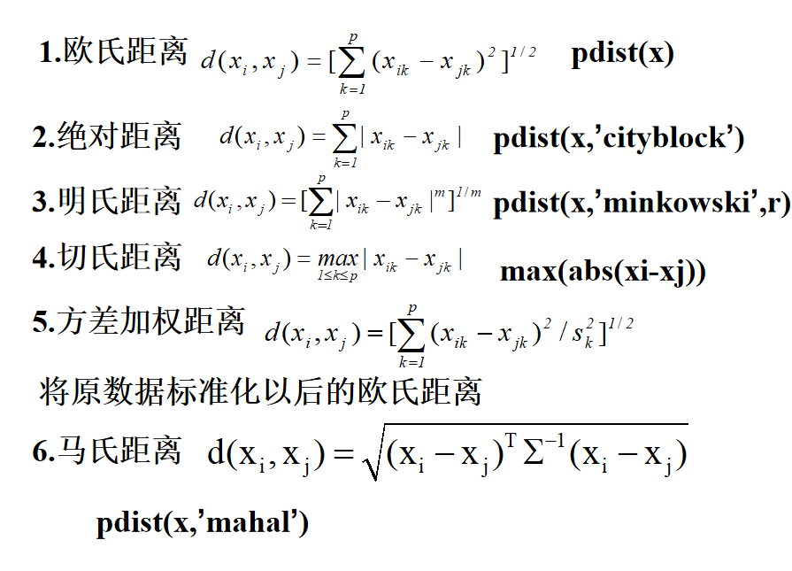
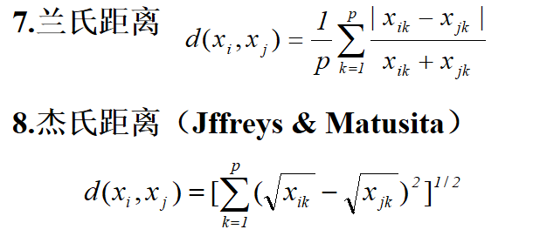
3. 分层聚类法步骤
本次系列课原创出品，课件代码请关注公众号“科研交流”回复“课件”无任何付费
欢迎大家收藏、点赞、转发、每周更新2节课

Slide 11
例1.为了研究辽宁、浙江、河南、甘肃、青海5省1991年城镇居民生活消费规律，需要利用调查资料对五个省进行分类，指标变量共8个，意义如下：x1:人均粮食支出，x2:人均副食支出;x3:人均烟酒茶支出，x4:人均其他副食支出,x5:人均衣着商品支出,x6:人均日用品支出，x7:人均燃料支出，x8人均非商品支出
表1 1991年五省城镇居民生活月均消费（元/人）
 | X₁ | X₂ | X₃ | X₄ | X₅ | X₆ | X₇ | X₈
辽宁 | 7.9 | 39.77 | 8.49 | 12.94 | 19.27 | 11.05 | 2.04 | 13.29
浙江 | 7.68 | 50.37 | 11.35 | 13.3 | 19.25 | 14.59 | 2.75 | 14.87
河南 | 9.42 | 27.93 | 8.2 | 8.14 | 16.17 | 9.42 | 1.55 | 9.76
甘肃 | 9.16 | 27.98 | 9.01 | 9.32 | 15.99 | 9.1 | 1.82 | 11.35
青海 | 10.06 | 28.64 | 10.52 | 10.05 | 16.18 | 8.39 | 1.96 | 10.81

Slide 12
计算各省之间的欧氏、绝对、明氏距离
解：a=[7.9 39.77 8.49 12.94 19.27 11.05 2.04 13.29
7.68 50.37 11.35 13.3 19.25 14.59 2.75 14.87
9.42 27.93 8.2 8.14 16.17 9.42 1.55 9.76
9.16 27.98 9.01 9.32 15.99 9.1 1.82 11.35
10.06 28.64 10.52 10.05 16.18 8.39 1.96 10.81];
d1=pdist(a);% 此时计算出各行之间的欧氏距离，
为了得到距离矩阵，我们键入命令：
D= squareform(d1), % 注意此时d1必须是一个行向量，结果是实对称矩阵
若想得到三角阵，则有命令：
S = tril(squareform(d1))

Slide 13
S = 0 0 0 0 0
11.6726 0 0 0 0
13.8054 24.6353 0 0 0
13.1278 24.0591 2.2033 0 0
12.7983 23.5389 3.5037 2.2159 0
d2=pdist(a,'cityblock'); S2 = tril(squareform(d2))
S2 = 0 0 0 0 0
19.89 0 0 0 0
27.2 47.05 0 0 0
24.58 43.39 4.66 0 0
26.52 42.31 8.08 5.38 0
d3=pdist(a,'minkowski',3); S3 = tril(squareform(d3))

Slide 14
例：13个国家1990，1995，2000可持续发展能力如下，进行分类
序号 | 国家 | 1990 | 1995 | 2000
1 | 澳大利亚 | 1249.39 | 1273.61 | 1282.68
2 | 巴西 | 821.6 | 859.85 | 919.73
3 | 加拿大 | 1641.01 | 1591.54 | 1608.32
4 | 中国 | 1330.45 | 1382.68 | 1462.08
5 | 法国 | 1546.55 | 1501.77 | 1525.95
6 | 德国 | 1656.52 | 1630.52 | 1570.69
7 | 印度 | 861.30 | 862.51 | 945.11
8 | 意大利 | 1321.77 | 1232.3 | 1243.51
9 | 日本 | 1873.68 | 1949.89 | 1851.20
10 | 俄罗斯 | 1475.16 | 1315.87 | 1297
11 | 南非 | 794.25 | 787.48 | 782.38
12 | 英国 | 1486.75 | 1441.71 | 1465.12
13 | 美国 | 2824.29 | 2659.64 | 2740.12
采用不同的距离，得到结果如下

Slide 15
类别 | 欧氏距离（最短距离）
1 | 日本
2 | 澳大利亚、加拿大、英、德、意、中、俄、法
3 | 巴西、印度、南非
4 | 美国
类别 | 欧氏距离（ward距离）
1 | 澳大利亚、中、意、俄
2 | 加拿大、英、德、法、日本
3 | 巴西、印度、南非
4 | 美国

Slide 16
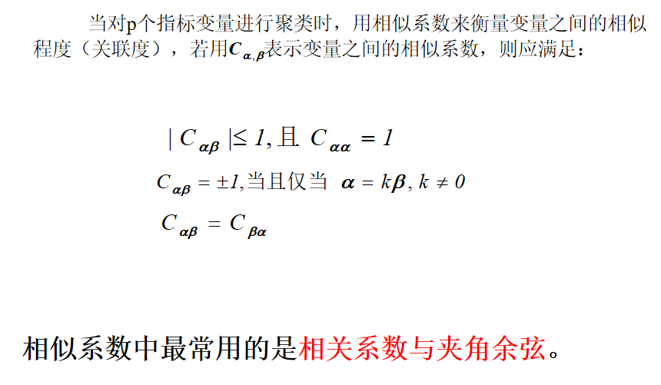
3. 分层聚类法步骤
本次系列课原创出品，课件代码请关注公众号“科研交流”回复“课件”无任何付费
欢迎大家收藏、点赞、转发、每周更新2节课

Slide 17
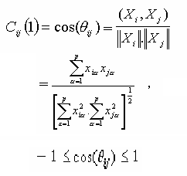
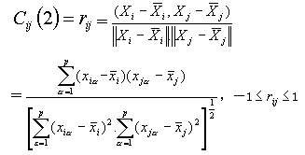
3. 分层聚类法步骤
本次系列课原创出品，课件代码请关注公众号“科研交流”回复“课件”无任何付费
欢迎大家收藏、点赞、转发、每周更新2节课
夹角余弦和相关系数

Slide 18
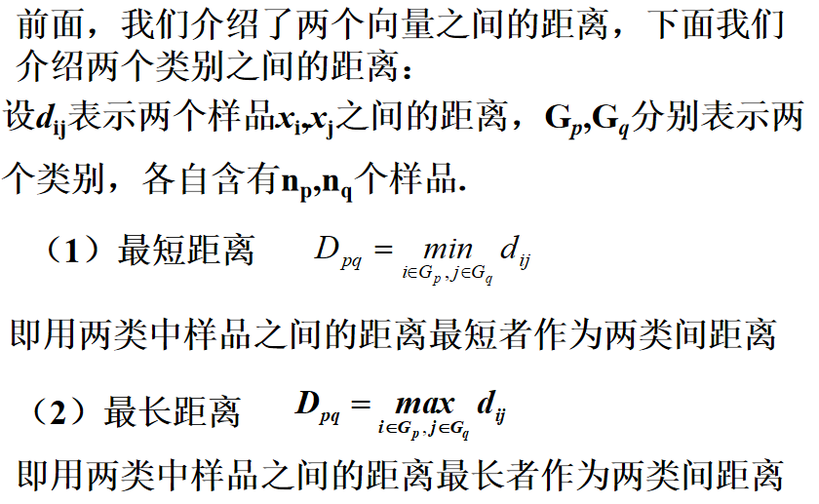
3. 分层聚类法步骤
本次系列课原创出品，课件代码请关注公众号“科研交流”回复“课件”无任何付费
欢迎大家收藏、点赞、转发、每周更新2节课

Slide 19
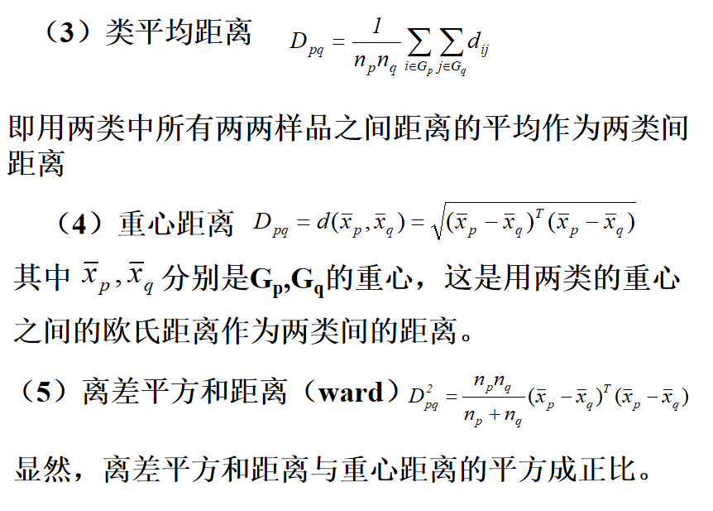
3. 分层聚类法步骤
本次系列课原创出品，课件代码请关注公众号“科研交流”回复“课件”无任何付费
欢迎大家收藏、点赞、转发、每周更新2节课

Slide 20
最短距离（Nearest Neighbor)
x₂₁•
x₁₁•
x₁₂•
x₂₂•
最长距离（Furthest Neighbor ）
•
x₂₁•
x₁₁•
•
•
•
•
•

Slide 21
重心距离
•
•
•
•
•
•
•
•

Slide 22
C
E
最短距离
A
F
最长距离
B
D

Slide 23
中间距离

Slide 24
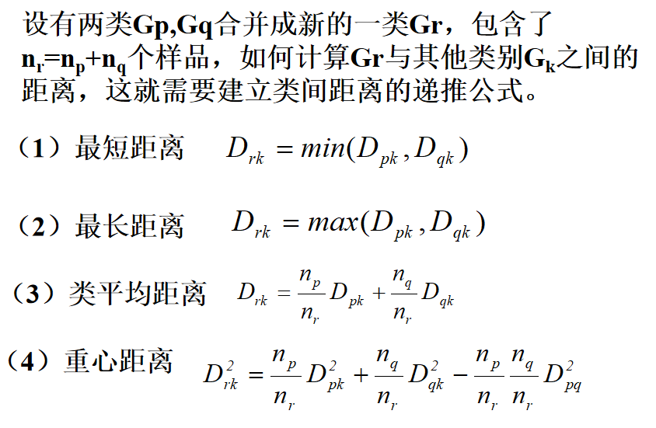
3. 分层聚类法步骤
本次系列课原创出品，课件代码请关注公众号“科研交流”回复“课件”无任何付费
欢迎大家收藏、点赞、转发、每周更新2节课

Slide 25
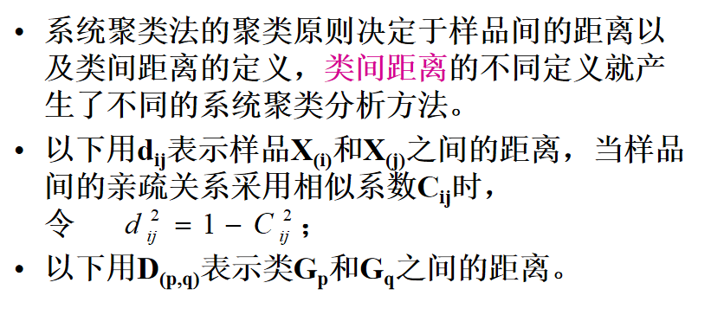
3. 分层聚类法步骤
本次系列课原创出品，课件代码请关注公众号“科研交流”回复“课件”无任何付费
欢迎大家收藏、点赞、转发、每周更新2节课

Slide 26
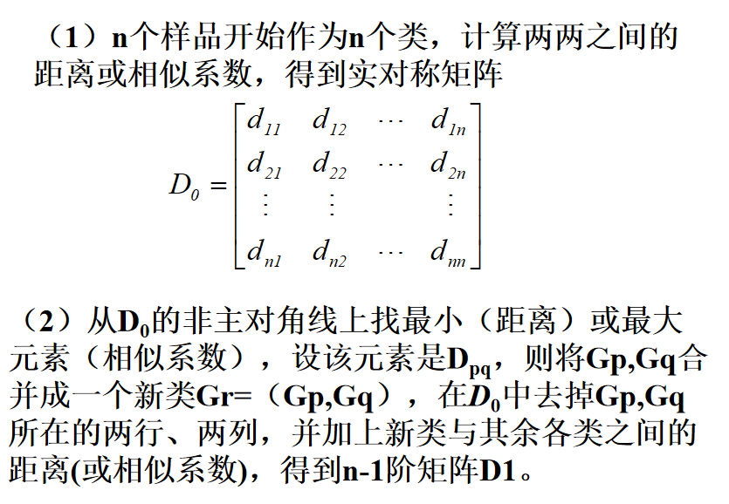
3. 分层聚类法步骤
本次系列课原创出品，课件代码请关注公众号“科研交流”回复“课件”无任何付费
欢迎大家收藏、点赞、转发、每周更新2节课

Slide 27
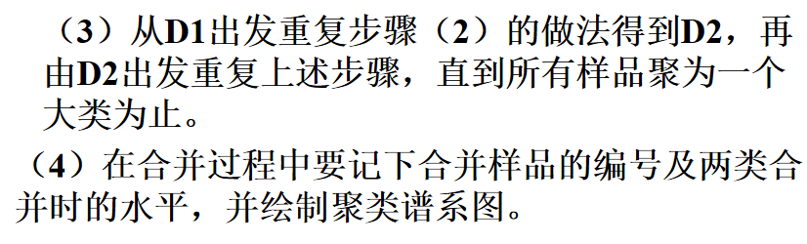
3. 分层聚类法步骤
本次系列课原创出品，课件代码请关注公众号“科研交流”回复“课件”无任何付费
欢迎大家收藏、点赞、转发、每周更新2节课

Slide 28
例：为了研究辽宁等5省1991年城镇居民生活消费情况的分布规律，根据调查资料做类型分类，用最短距离做类间分类。数据如下：
 | x1 | x2 | x3 | x4 | x5 | x6 | x7 | x8
辽宁1 | 7.90 | 39.77 | 8.49 | 12.94 | 19.27 | 11.05 | 2.04 | 13.29
浙江2 | 7.68 | 50.37 | 11.35 | 13.30 | 19.25 | 14.59 | 2.75 | 14.87
河南3 | 9.42 | 27.93 | 8.20 | 8.14 | 16.17 | 9.42 | 1.55 | 9.76
甘肃4 | 9.16 | 27.98 | 9.01 | 9.32 | 15.99 | 9.10 | 1.82 | 11.35
青海5 | 10.06 | 28.64 | 10.52 | 10.05 | 16.18 | 8.39 | 1.96 | 10.81

Slide 29
将每一个省区视为一个样品，先计算5个省区之间的欧式距离，用D0表示距离矩阵（对称阵，故给出下三角阵）
因此将3.4合并为一类，为类6，替代了3、4两类
类6与剩余的1、2、5之间的距离分别为：
d(3,4)1=min(d31,d41)=min(13.80,13.12)=13.12
d(3,4)2=min(d32,d42)=min(24.63,24.06)=24.06
d(3,4)5=min(d35,d45)=min(3.51,2.21)=2.21

Slide 30
得到新矩阵
合并类6和类5，得到新类7
类7与剩余的1、2之间的距离分别为：
d(5,6)1=min(d51,d61)=min(12.80,13.12)=12.80
d(5,6)2=min(d52,d62)=min(23.54,24.06)=23.54

Slide 31
得到新矩阵
合并类1和类2，得到新类8
此时，我们有两个不同的类：类7和类8。
它们的最近距离
d(7,8) =min(d71,d72)=min(12.80,23.54)=12.80

Slide 32
得到矩阵
最后合并为一个大类。这就是按最短距离定义类间距离的系统聚类方法。

Slide 33
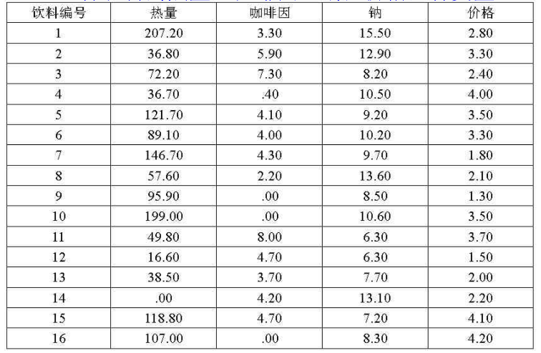
应用例题分析
本次系列课原创出品，课件代码请关注公众号“科研交流”回复“课件”无任何付费
欢迎大家收藏、点赞、转发、每周更新2节课
16种饮料的热量、咖啡因、钠及价格四种变量

Slide 34
本次系列课原创出品，课件代码请关注公众号“科研交流”回复“课件”无任何付费
欢迎大家收藏、点赞、转发、每周更新2节课
分层聚类要进行以下的选择
数据的标准化
测度方法的选择：距离方法的选择或相似性、关联程度的选择
聚类方法的选择：即以什么方法聚类，spss种提供了7种方法可供选择
输出图形的选择：树形图或冰柱图

Slide 35
聚类法 在综合评价中的应用

Slide 36
结合TOPSIS法
本次系列课原创出品，课件代码请关注公众号“科研交流”回复“课件”无任何付费
欢迎大家收藏、点赞、转发、每周更新2节课
聚类过程中，加入理想解，作为一组数据；然后聚类。
依据聚类结果所给出的离理想解的距离，利用TOPSIS法，得出各评价对象得分。

Slide 37
结合熵权法或层次分析法
本次系列课原创出品，课件代码请关注公众号“科研交流”回复“课件”无任何付费
欢迎大家收藏、点赞、转发、每周更新2节课
聚类过程中，加入理想解，作为一组数据；然后对各指标下的数值进行聚类。
将各指标下的数值聚为x₁,x₂,...,x_{n}类后，利用层次分析法或熵权法，赋予各类权重，计算最后得分。

Slide 38
课件代码下载地址
关注公众号：“科研交流”回复“课件”即可免费获取
更多模型、代码、优秀论文等请加QQ群：729568748
更多资料请关注微信公众号：科研交流

Slide 39
本次系列课原创出品，课件代码请关注公众号“科研交流”回复“课件”无任何付费
欢迎大家收藏、点赞、转发、每周更新2节课
THE END

